Slide 1


Управление качеством

Slide 2

ООО «Разработчик отечественного софта» — российская компания, которая решает вопросы автоматизации и цифровизации бизнес-процессов.
Компания базируется в городе Калининград, где расположены центральный офис, департамент разработки и внедренческий центр.
Наши разработки созданы для решения прикладных задач предприятий в сфере управления качеством производства, проведения измерений и исследований, управления документами и знаниями.
У нас богатый опыт работы с компаниями разных сфер деятельности от небольших до крупных.

Slide 3


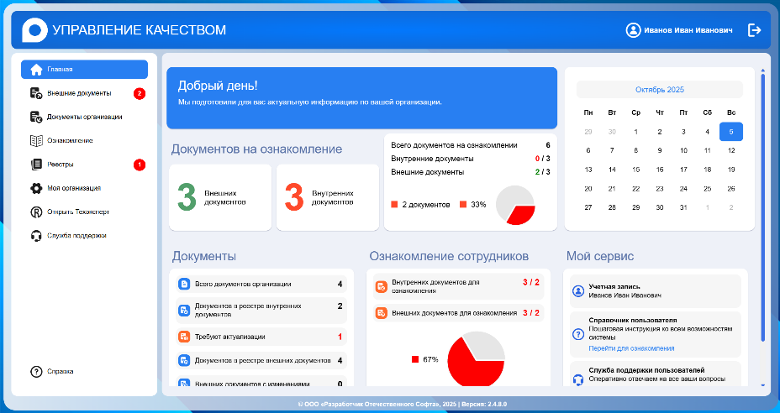

РОС.Т Управление качеством - это информационная система на основе требований ИСО 9001 Система включена в реестр Российского ПО https://reestr.digital.gov.ru/reestr/2675082/?sphrase_id=6245464
Пользователи:
Специалисты СМК
Специалисты ОТК
Специалисты Лаборатории
Задачи системы:
Автоматизация рутинных процессов
Планирование и анализ
Хранение и работа с документацией
Внутренний контроль
Организация потока работ
Работа с НД (внешней/внутренней)
Подготовка к аккредитации

Slide 4

Проблематика управления качеством на производственных и промышленных предприятиях
Контроль выполнения работ
Отсутствие комплексной информации об этапах работ, сроках и их ответственных
Трата времени и риск допустить ошибку при заполнении журналов / актов / протоколов /самостоятельных расчетах диапазонов и формул методик
Ручной ввод данных
Сбор и обработка данных по процессам
Сложность анализа процессов и, как итог, не достоверные данные для принятия обоснованных решений
Отсутствие цифровизации в отделах качества, ОТК, лабораторий
Разные правила и инструменты для выполнения процессов могут приводить к организационным конфликтам
Квалификация персонала, объем работ, отсутствие ролевой модели
Сложность поддержания рабочей активности при увольнениях / найме сотрудников, отпусках, делегировании, распределении задач
Не в полной мере выполняются требования установленных стандартов на предприятии, что приводит к не соответствию качества продукции
Соблюдение стандартов выполнения работ

Slide 5
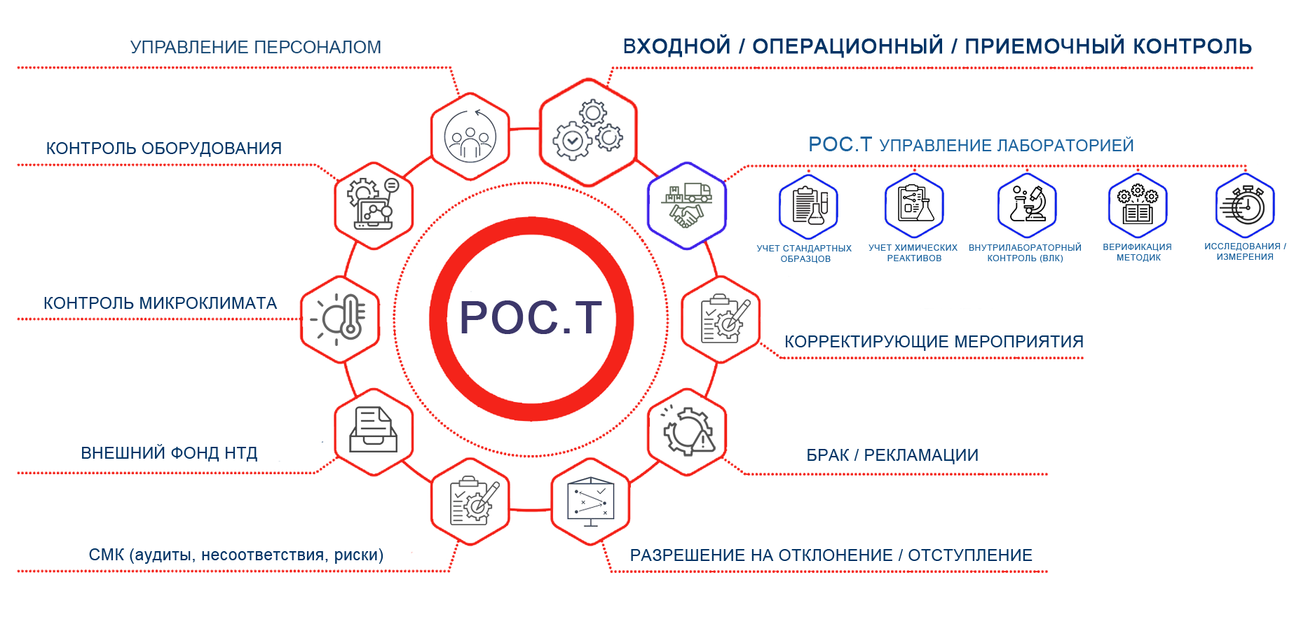
РОС.Т Управление качеством Состав подключаемых модулей

Slide 6



Ценность системы
Для специалистов системы менеджмента качества (СМК):
Выстраивание всех процессов в соответствии с ГОСТ и внутренними регламентами
Автоматизация и повышение производительности на всех этапах
Контроль исполнения поставленных задач сотрудниками
Контроль актуальности используемых документов и требований
Своевременная корректировка внутренних документов
Доведение до сведения обновленных документов
Формирование отчетов, на основании записей в журналах
Уведомления о возникающих событиях и задачах
Инструмент управления потоком работ: текущее планирование, соблюдение сроков работ
Оценка функционирования и результативности СМК
Планирование корректирующих действий и отслеживания хода их выполнения
Подготовка к аккредитации

Slide 7
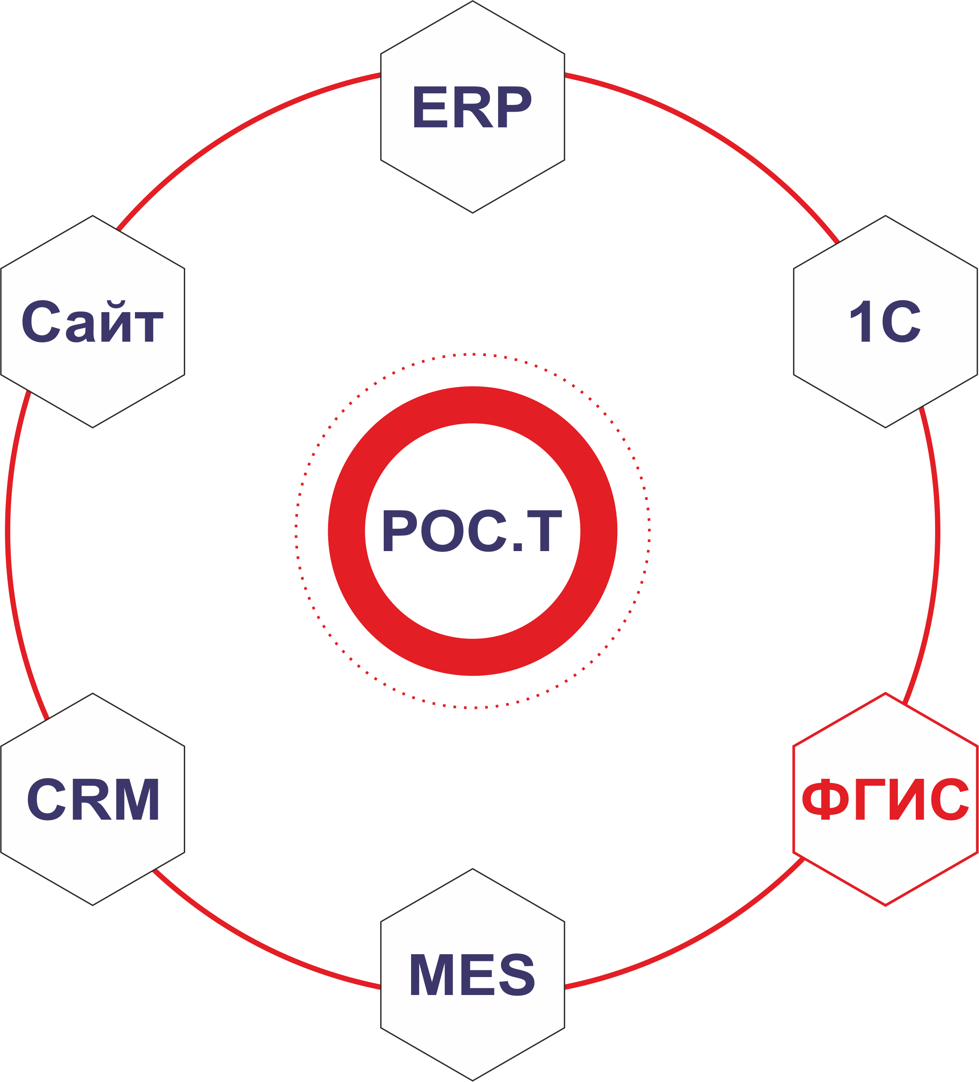
Интеграция
С различными системами учета на предприятии
С корпоративным порталом
С Государственными информационными системами

Slide 8


Slide 9
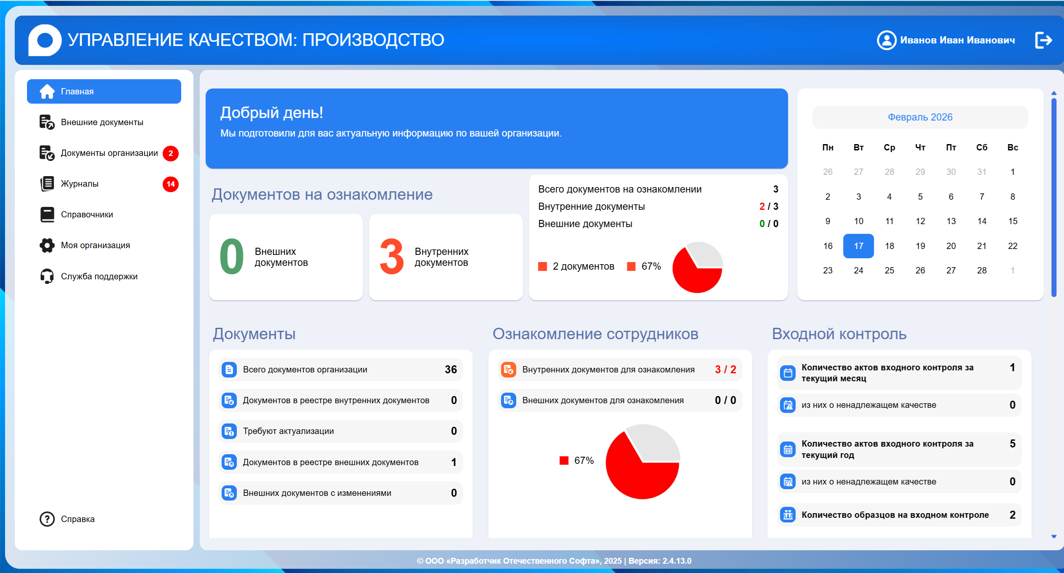
Главная страница. Аналитика данных

Slide 10
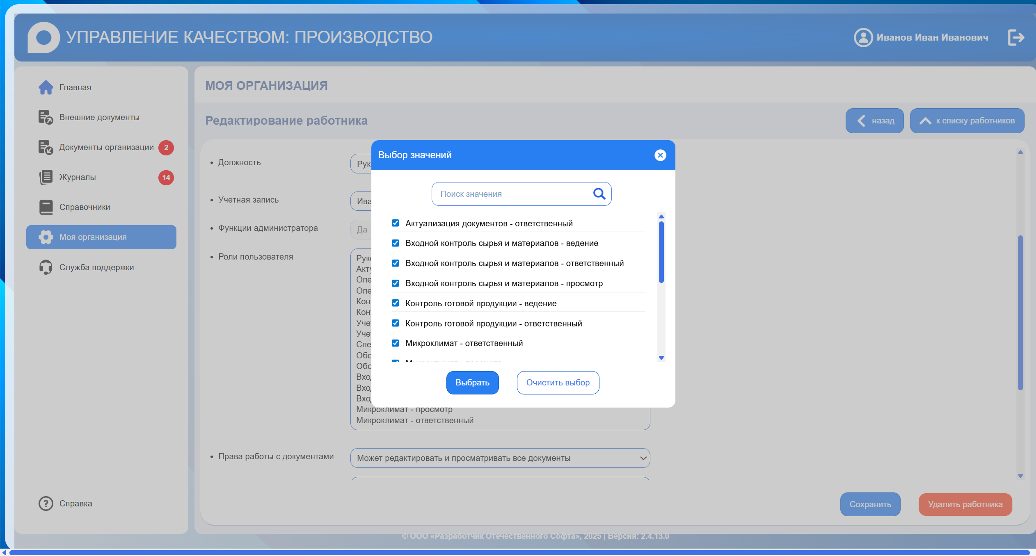
Гибкая ролевая модель

Slide 11
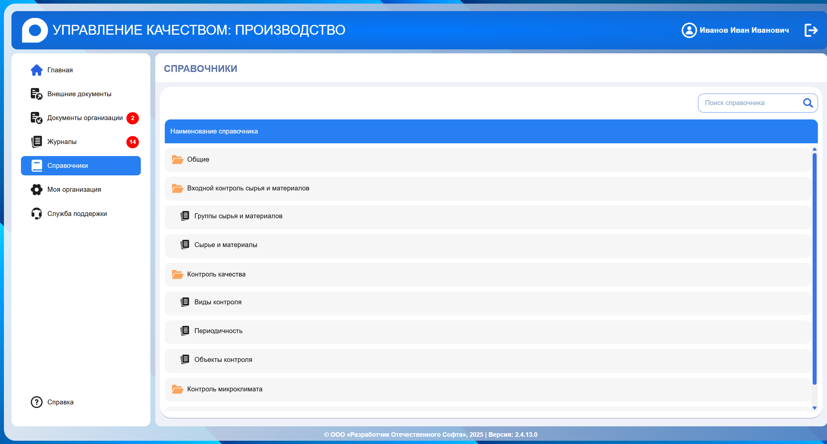
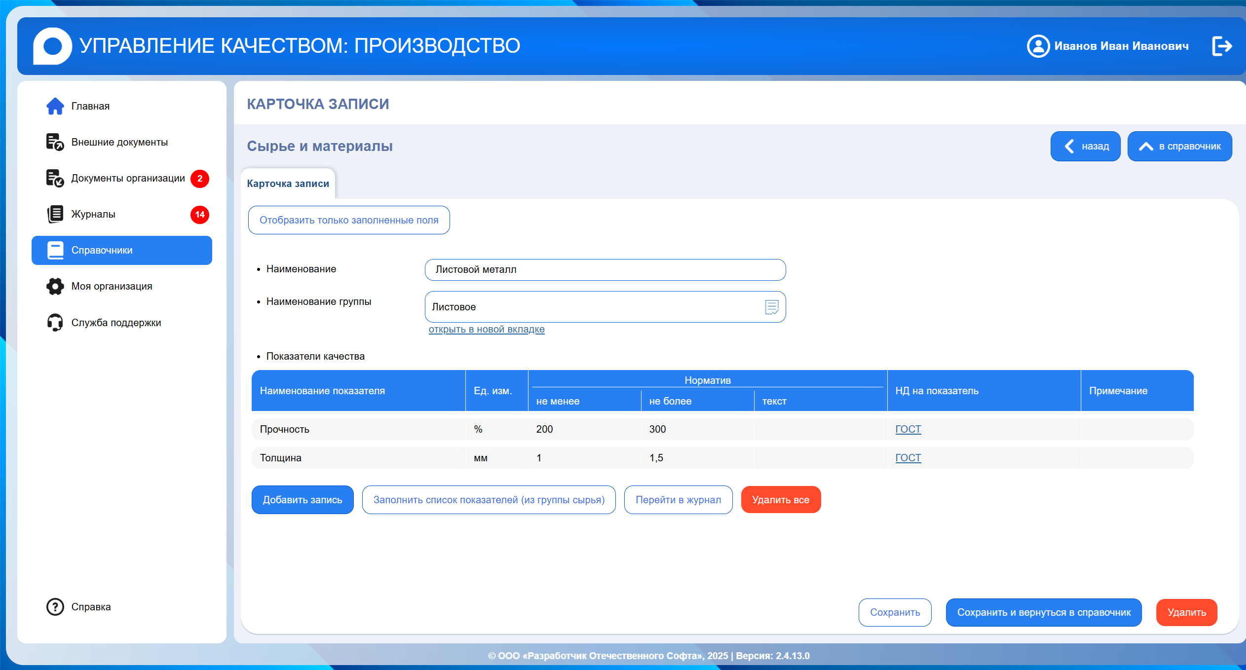
Система справочников

Slide 12
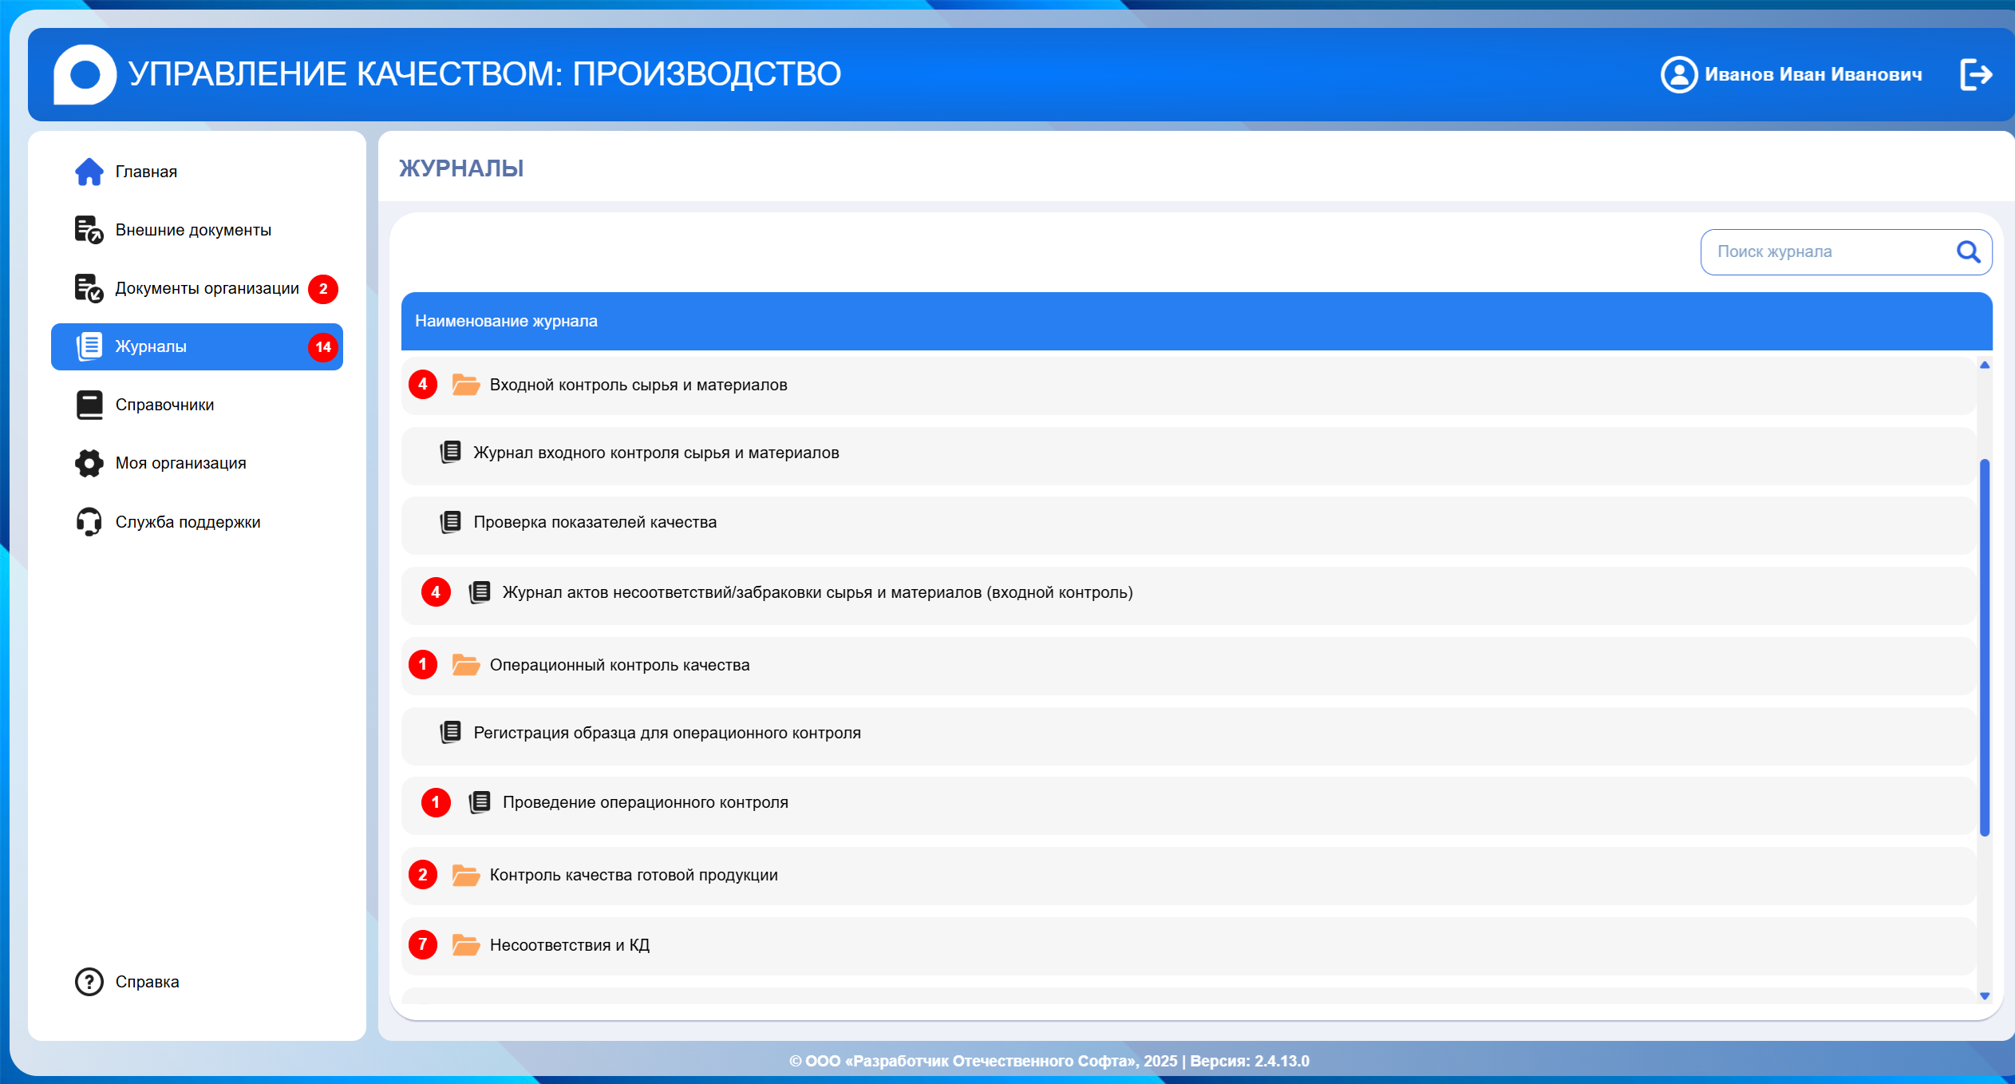
Автоматизация любого процесса

Slide 13
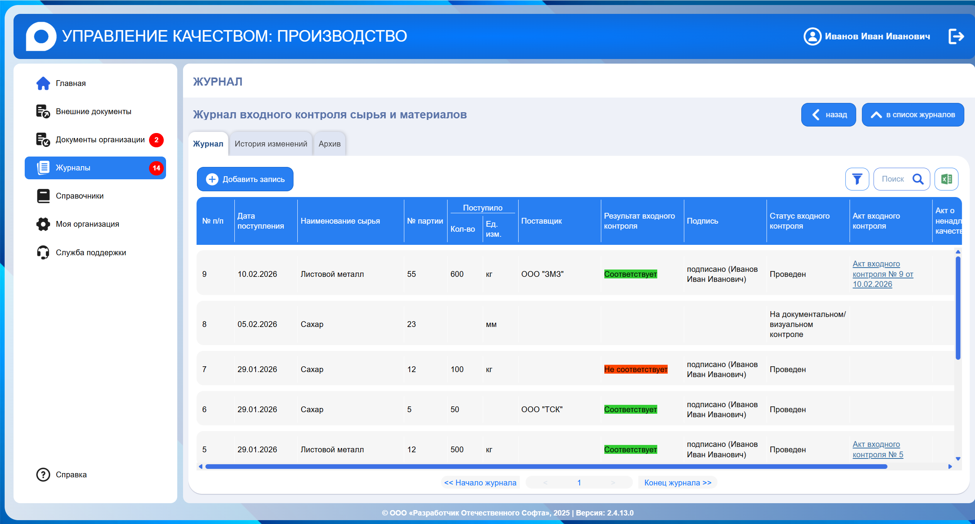
Автоматизация расчетов, формирование документов

Slide 14
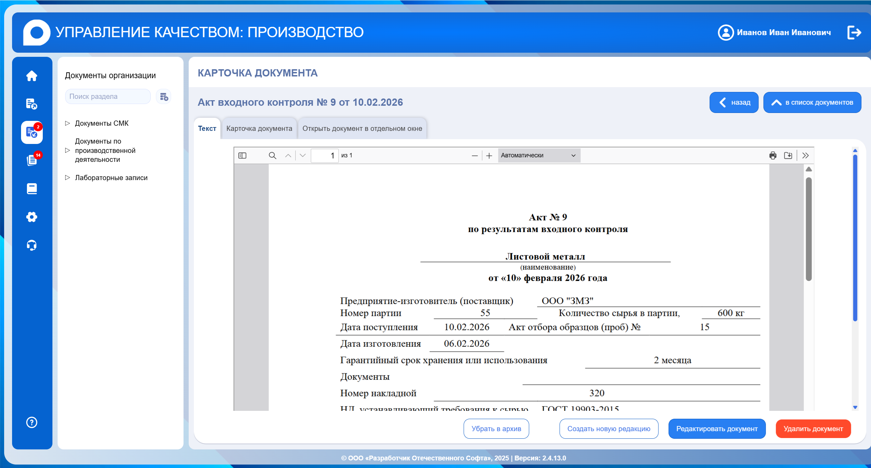
Работа с документами

